Slide 1
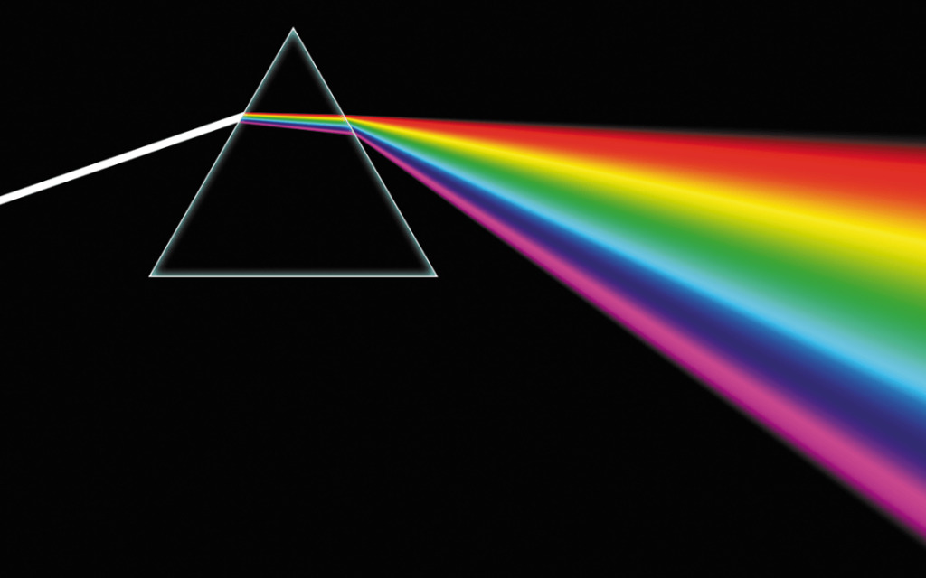
Fachbereich Spektroskopie:
Erich Schubert
Stefan Egermann

Slide 2
Übersicht
Was ist ein Spektrum? Wie entsteht der „Regenbogen“? Das elektromagnetische Spektrum
Emissions- vs. Absorptionslinien
Was kann man alles messen? Elemente, Temperatur, (kosmologische) Rotverschiebung
LHIRES III, Das Instrument

Slide 3
Wie entsteht der „Regenbogen“
Licht unterschiedlicher Wellenlänge wird unterschiedlich gebeugt:
2-te Ordnung
λ blau
2-te Ordnung
λ rot
1-te Ordnung
weiß
1-te Ordnung
θ_{blau}
0-te Ordnung
θ _{rot}
0-te Ordnung
θ
1-te Ordnung
2-te Ordnung
1-te Ordnung
2-te Ordnung

Slide 4
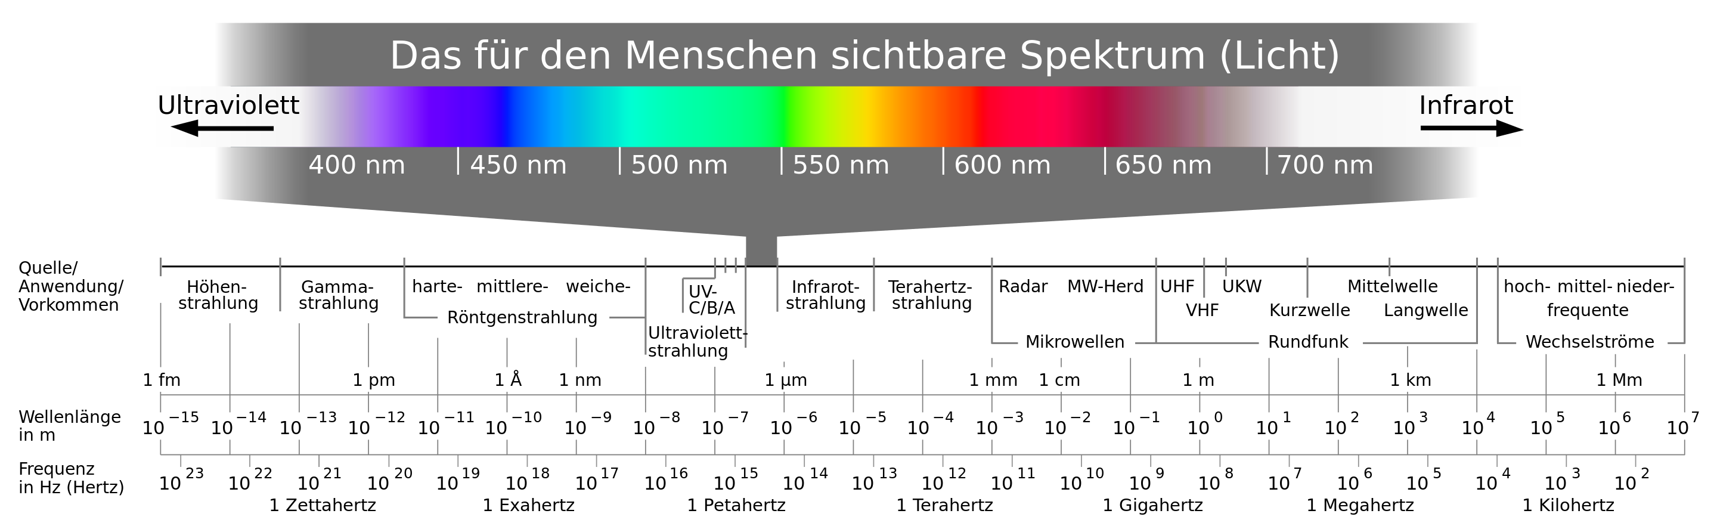
Das elektromagnetische Spektrum
https://de.wikipedia.org/wiki/Elektromagnetisches_Spektrum

Slide 5
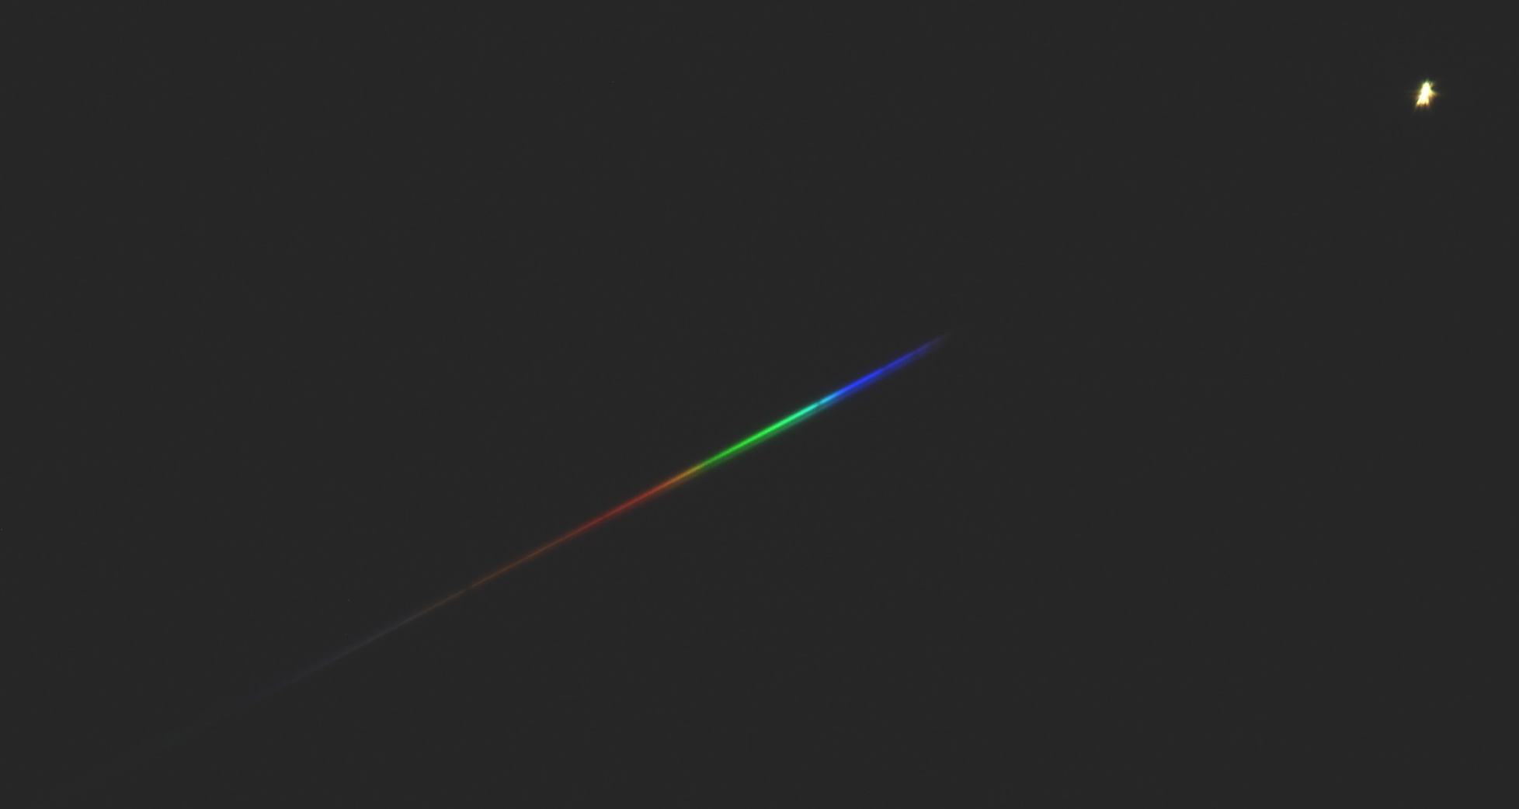
Spektrum eines astronomischen Objekts am Beispiel α-Lyrae, 1/4
Erstellt am 15.5.2022, Hypergraph, ca 200 lpm Blaze Gitter
Geringe Auflösung, nicht ausgerichtet

Slide 6
Spektrum eines astronomischen Objekts am Beispiel α-Lyrae, 2/4
https://static.spektrum.de/fm/1027/f2000/Vega_Spectrum.jpg
Höhere Auflösung
ausgerichtet

Slide 7
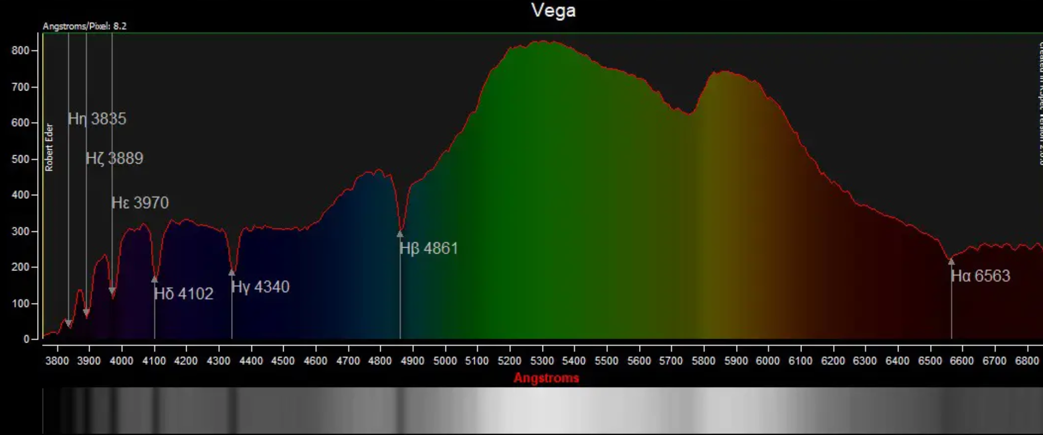
Spektrum eines astronomischen Objekts am Beispiel α-Lyrae, 3/4
Flux pro Ångström, „Histogramm“, Absorptionslinien deutlich erkennbar
1 Å = 0,1 nm
https://www.spektrum.de/alias/wunder-des-weltalls/wega-spektrum/1909288

Slide 8
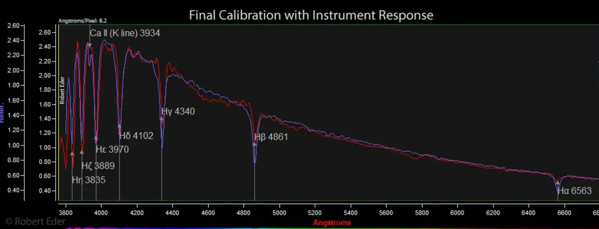
Spektrum eines astronomischen Objekts am Beispiel α-Lyrae, 4/4
Empfindlichkeit des Instruments ist nicht für alle Wellenlängen gleich. Vergleichbarkeit mit anderen Himmelsobjekten wird hergestellt
https://www.spektrum.de/alias/wunder-des-weltalls/wega-spektrum/1909288

Slide 9
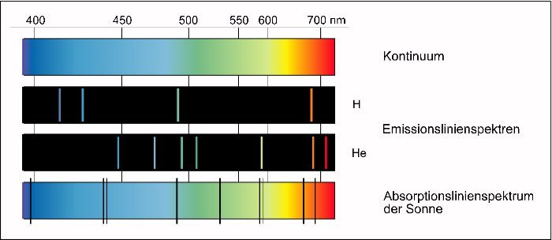
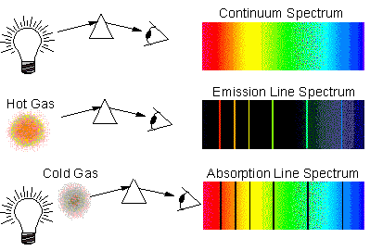
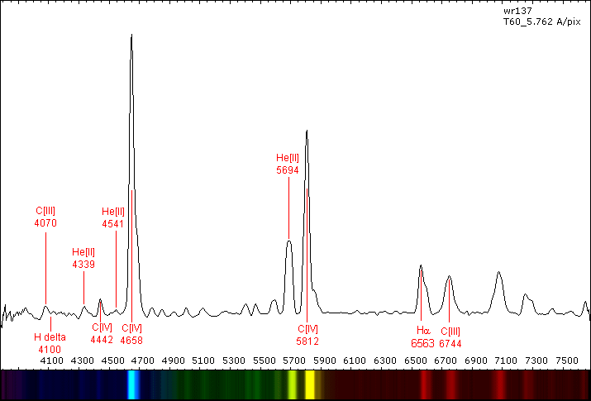
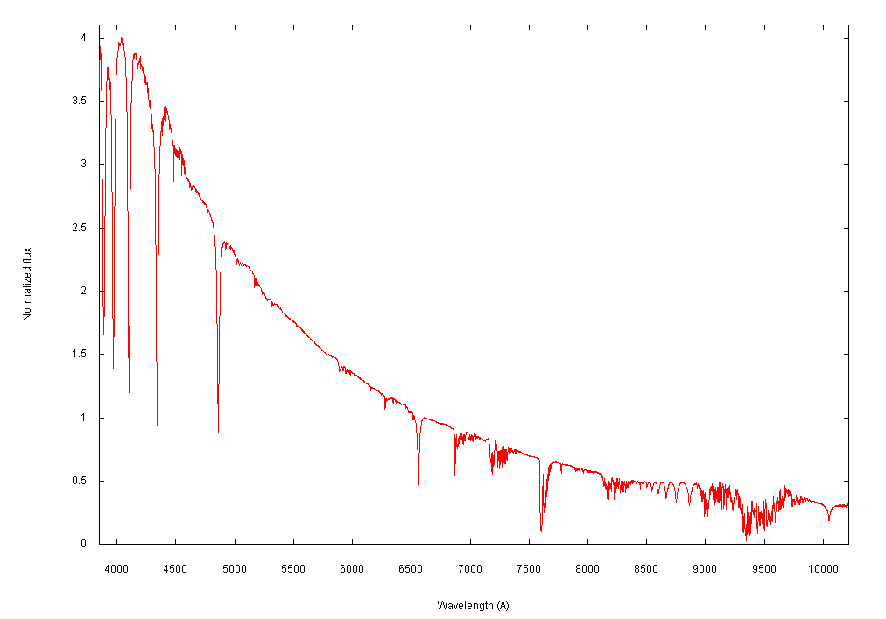
Absorptions- vs. Emissionsspektrum
https://www.mpifr-bonn.mpg.de/583437/was-ist-ein-spektrum
https://casswww.ucsd.edu/archive/public/tutorial/images/physics/em_abs.gif
Å
https://en.wikipedia.org/wiki/WR_137
http://www.astrosurf.com/buil/us/vatlas/vatlas.htm
Wolf Rayet Stern – Emissionsspektrum – Linien gehen nach oben
α-Lyrae, Absorptionsspektrum – Linien gehen nach unten

Slide 10
Wie entstehen die Linien?
Emission
He
e
Energie
E₄
e
E₃
p
n
angeregt
E_{p}=ΔE_{3,2}=E₃-E₂
n
p
E₂
e
E_{p}=ΔE_{3,1}=E₃-E₁
E₁
e
Grundzustand
Ein Elektron kann „angeregt“ werden und auf eine höhere Schale springen
Das ist ein instabiler Zustand. Das niedrigere Energieniveau wird „gesucht“.
Wird ein Elektron durch ein Photon angeregt und springt auf eine höhere Schale, dann ist dieses Photon für das Messgerät „verloren“, man sieht bei dieser Wellenlänge als nichts (=Absorptionsspektrum).
Wenn Elektron auf ein niedrigeres Niveau „springt“ wird Energie in genau definierten „Portionen“ abgegeben und zwar in Form von Photonen. Das Atom beginnt in genau dieser Wellenlänge zu „leuchten“ (= Emissionsspektrum)

Slide 11
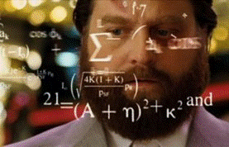
Was kann man messen?
Chemische Zusammensetzung
Temperatur
Kosmologische Rotverschiebung, Dopplereffekt
Gravitation
Magnetfelder
….

Slide 12
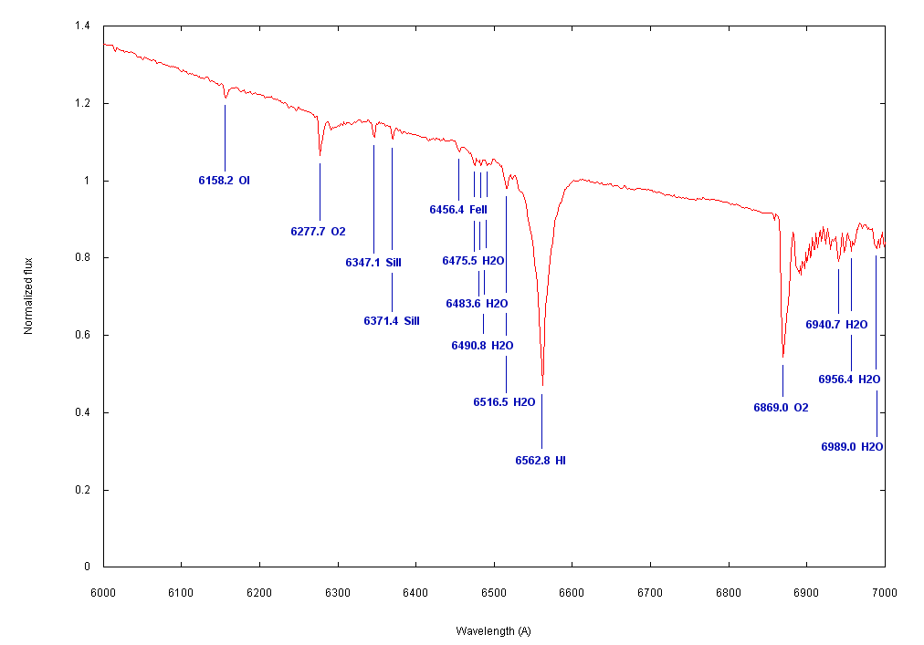
Chemische Zusammensetzung
Wellenlängen der einzelnen Elemente sind bekannt (Fraunhofer Linien, Bunsenbrenner)
α-Lyrae
http://www.astrosurf.com/buil/us/vatlas/vega3.gif

Slide 13
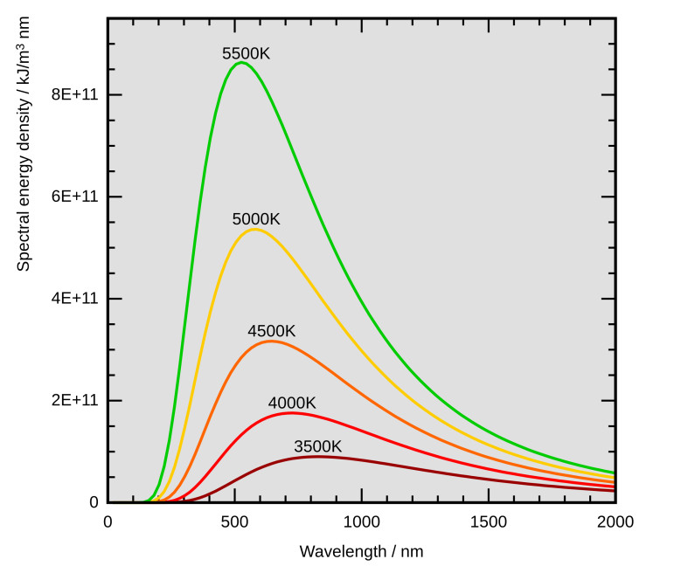

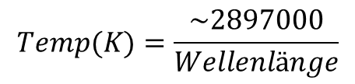
Bestimmung Temperatur
Temperatur bei bestimmten Wellenlängen eines Schwarzkörpers ist bekannt, je kleiner die Wellenlänge das Maximums, desto heißer ist der Körper (Wiensches Verschiebungsgesetz)
Messung bei welchem λ Maximum Strahlung auftritt
Fun fact: Die Sonne strahlt am intensivsten bei 400-700 nm, Kann das Zufall sein? ☺
$$Temp(K)=\frac{\sim 2897000}{Wellenlänge}$$
(in nm)
https://commons.wikimedia.org/w/index.php?curid=1017820

Slide 14
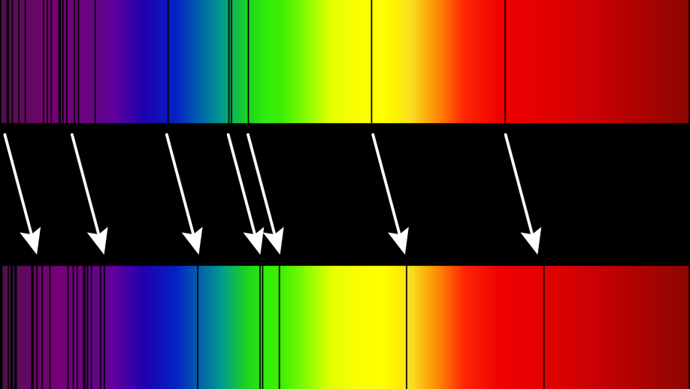
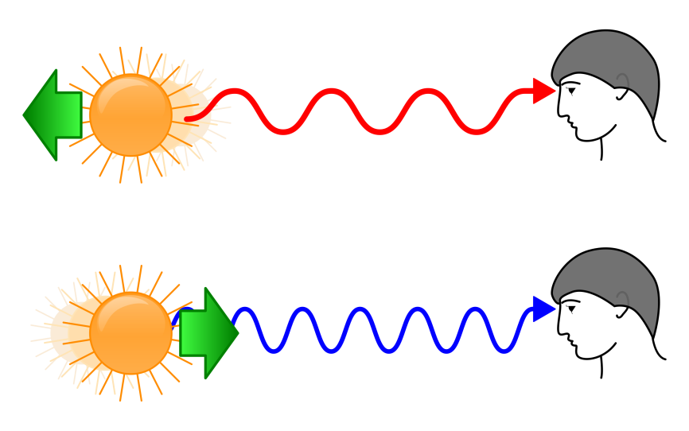

(Kosmologische) Rotverschiebung
$Rotverschiebung z= \frac{λ beobachtet}{λ erwartet}$ -1

Slide 15
Das Instrument
Auflösung
Aufbau, Schema
Funktionsweise

Slide 16
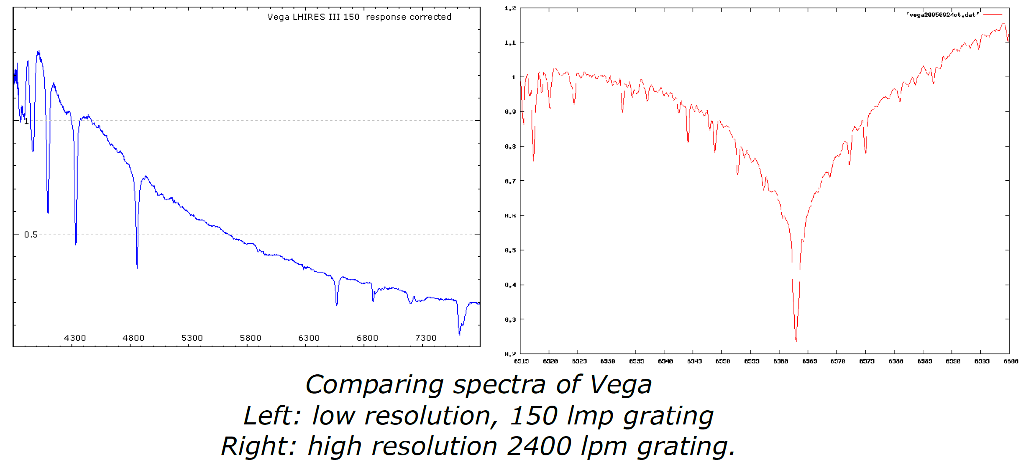

Die Auflösung
Å
Å

Slide 17
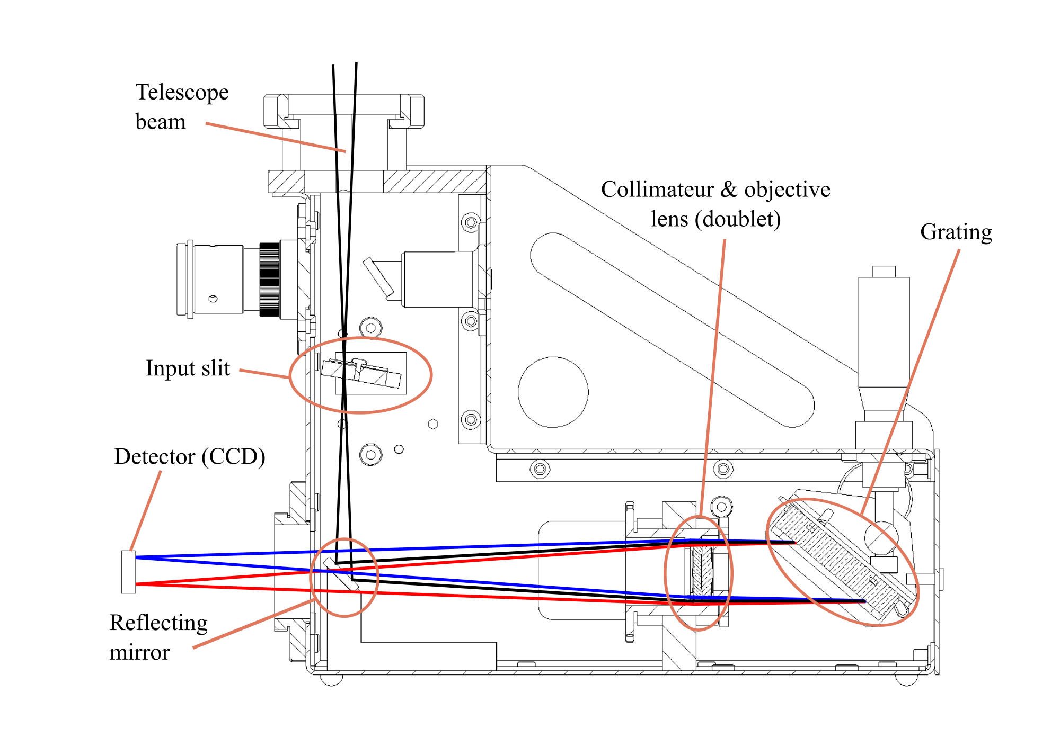
LHIRES III, Schema 1
Der Littrow High REsolution Spectrograph
Licht Teleskop
Kollimator & Objektiv Linse (=Littrow Spektrometer)
Gitter
Spalt
b
c
a
Herausforderung: CCD Chip richtig platzieren! Keine Stellschaube, bloß Adaptoren!
Littrow muss auf Spalt und CCD gleichzeitig fokussieren: ab“ = ac“
Quelle: François Cochard - Shelyak

Slide 18
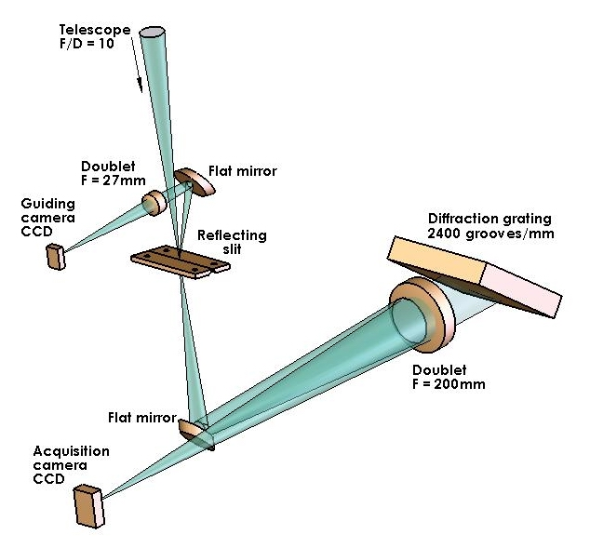
LHIRES III, Schema 2
Quelle: François Cochard - Shelyak

Slide 19
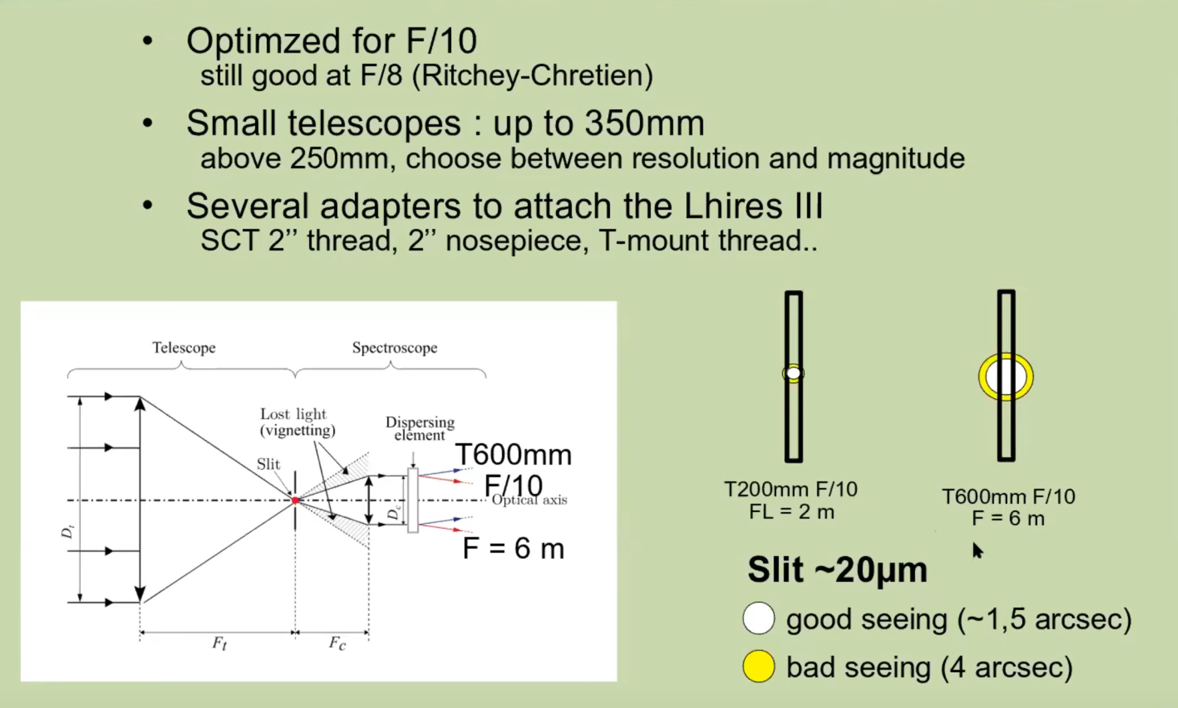
Mehr Öffnung ist nicht unbedingt vorteilhaft:
Brennweite, Öffnung -> F/10 optimiert, d.h. sämtliches Licht kann vom Kollminator und dem Gitter “verarbeitet” werden. Vergrößert man die Brennweite (Barlow Linse) vergrößert sich die Abbildung des Objekts und Licht geht verloren.
AAVSO Spectroscopy Workshop, Day 3 - www.youtube.com/watch?v=Q70KPaTlp4g; François Cochard - Shelyak

